Slide 1
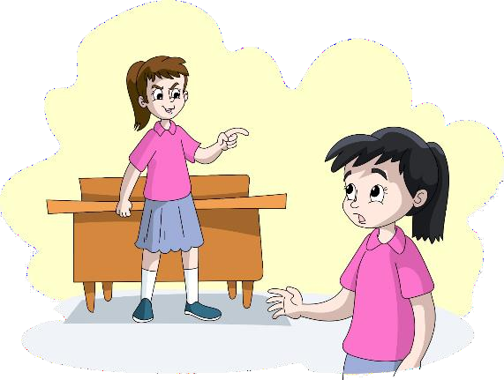
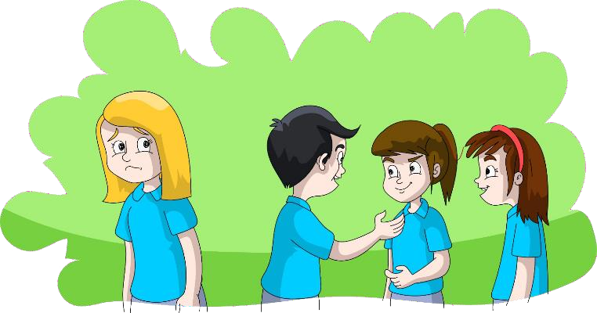
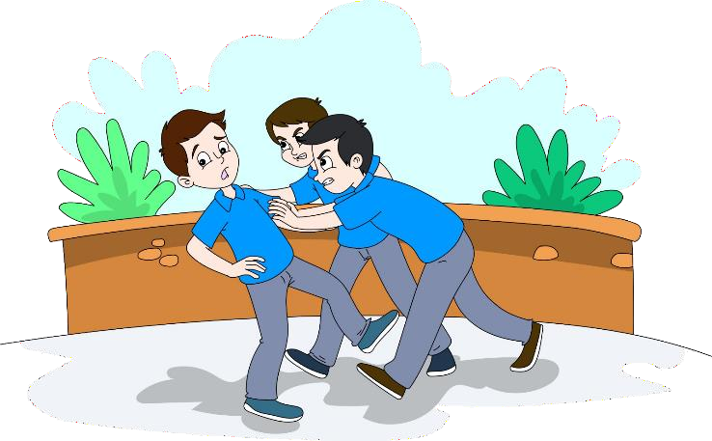
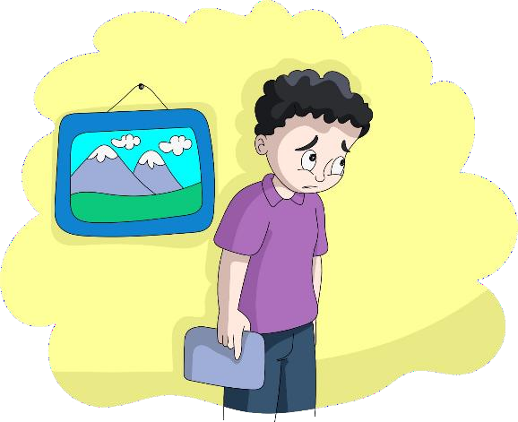



AKRAN ZORBALIĞI
(Ortaokul)
Veli Sunumu

Slide 2
Akran Zorbalığı Nedir?
Akran zorbalığı, okullarda bir ya da birkaç çocuğun bir başka çocuğa karşı yaptığı saldırgan davranışlar olarak tanımlanmaktadır.
Bir davranışın akran zorbalığı olarak tanımlanması için üç temel özellik
gerekmektedir:
1- Davranışın zarar verme niyetiyle kasıtlı olarak yapılması 2- Davranışın tekrarlaması ve sürekli olması
3- Çocuklar arasında güç dengesizliğinin olması (fiziksel, zihinsel, sosyal
ve yaş gibi)
(Olweus, 1993; Rigby, 2003)
2

Slide 3
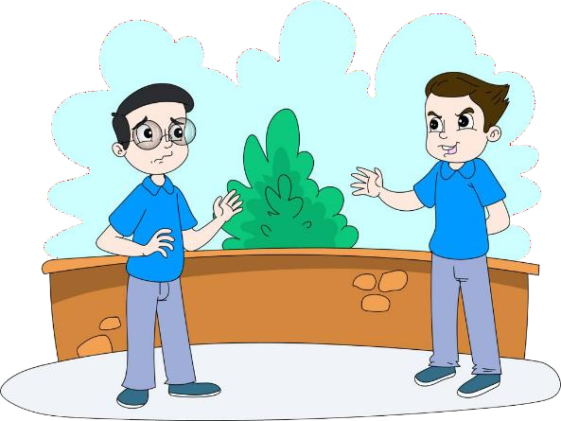
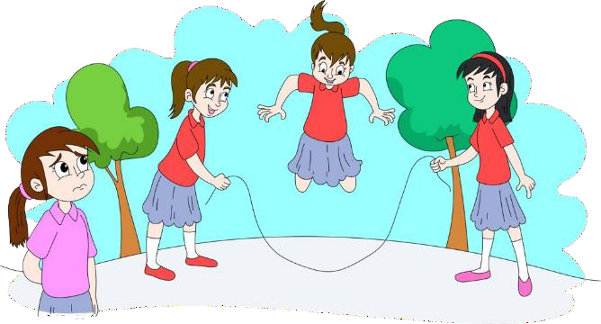
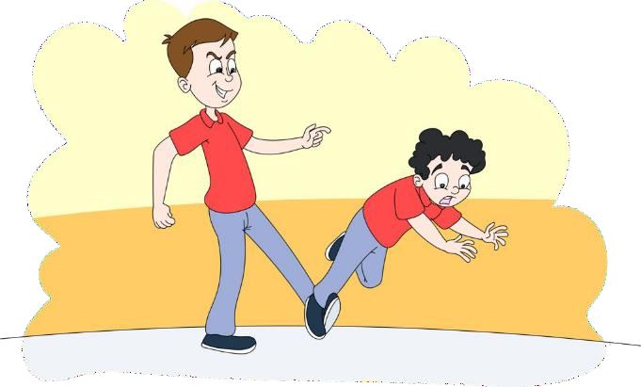
Örnekler
Hakan sınıf arkadaşı Ali’ye sürekli ‘dört göz’ diyerek dalga geçmektedir. Ali bundan
hoşlanmadığını söylese bile Hakan bu davranışına devam etmektedir.
Ayşe, Aslı ve Nazlı, sınıf arkadaşları Fatma’yı okul dönemi başladığından beri
teneffüslerde oyuna almamakta ve dışlamaktadır.
Mehmet 8. sınıftadır ve 5. sınıf öğrencisi Can’a okul bahçesinde sürekli çelme takmaktadır. Can yere düştüğünde ise ona gülmektedir.
3

Slide 4
Akran Zorbalığının Yaygınlığı
Akran zorbalığı okul öncesi dönemden itibaren gözlemlenmektedir.
Eğitimin her kademesinde yaygındır.
Araştırmalar akran zorbalığının ilkokulun sonlarına doğru arttığını, ortaokulda en üst seviyeye ulaştığını ve lisenin sonlarında ise azaldığını göstermektedir.
(Alsaker ve Gutzwiller-Helfenfinger, 2009; Bradshaw ve ark., 2009)
4

Slide 5
Ortaokul Düzeyinde Akran Zorbalığının Yaygınlığı
Yaklaşık olarak her 3 çocuktan 1’inin akran zorbalığına maruz kaldığı bulunmuştur.
Her 4 çocuktan 1’inin akran zorbalığı yaptığı görülmektedir.
(Chaux ve ark., 2009; Cheng ve ark., 2010; Çetinkaya ve ark., 2009; Doğan-Ateş ve Yağmurlu, 2010; Dölek, 2002 ; Gökkaya ve Tekinsav-Sütcü, 2018; Hicks ve ark., 2018; Kapçı, 2004; Laflamme ve ark., 2002; Lessne ve Harmalkar, 2013; Nansel ve ark., 2001; Pekel-Uludağlı ve Uçanok; 2005 ;Pişkin, 2003; Romera ve ark., 2011)
8

Slide 6
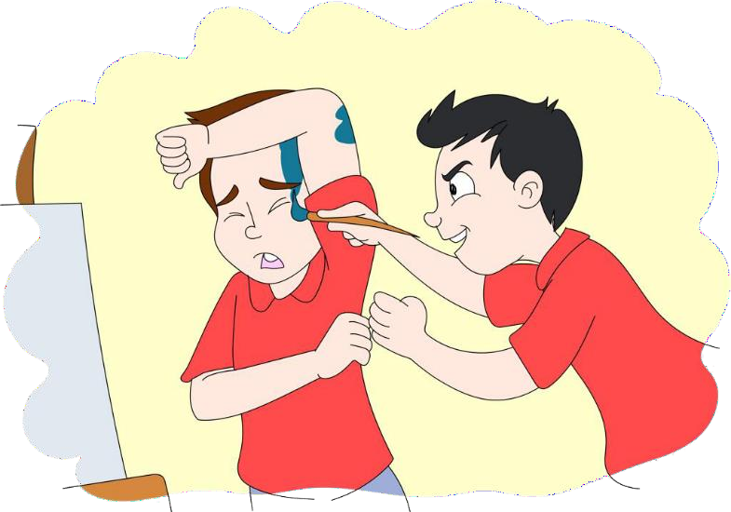
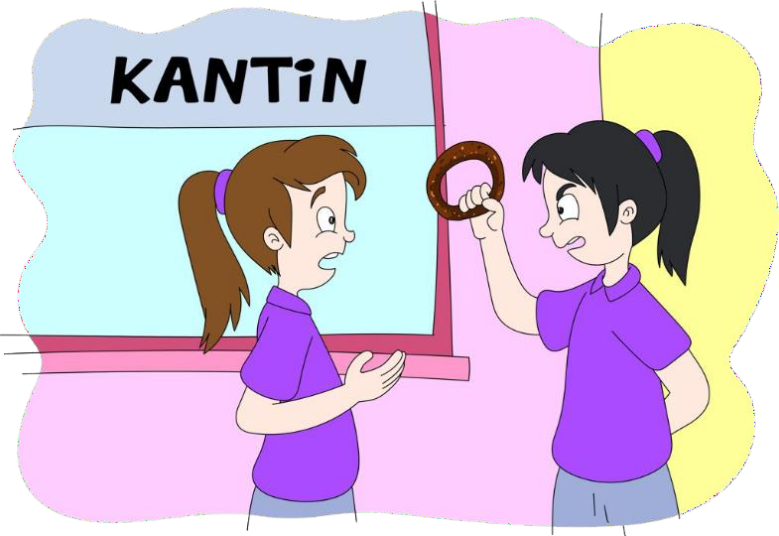
Zorbalık Nerelerde Görülür?
Sınıf
Koridor
Okul bahçesi
Oyun sahası (basketbol, futbol)
Kantin
Yemekhane
Tuvalet
Spor salonu, soyunma odası
Atölye ve laboratuvar
Okul servisi veya okul yolu
Yatakhane ve banyo (yatılı okullarda)
8

Slide 7
Akran Zorbalığının Türleri
Akran zorbalığı 4 temel başlık altında incelenebilir:
Fiziksel zorbalık Sözel zorbalık
İlişkisel/sosyal zorbalık Sanal zorbalık
8

Slide 8
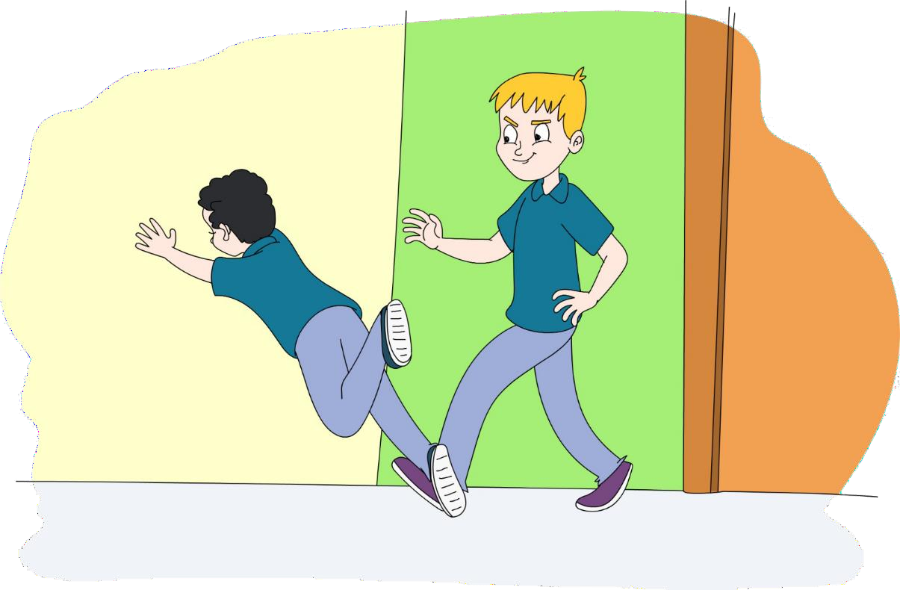
Fiziksel Zorbalık
Fiziksel zorbalık: Çocuğa yönelik doğrudan fiziksel güç uygulanmasıdır.
Vurmak
İtmek
Tükürmek
Tekme atmak
Çelme takmak
Saçını çekmek
Eşyalarına zarar vermek
Sırasını çizmek
Sandalyesini altından çekmek veya sandalyesine boya sürmek
Sınıfa/tuvalete kilitlemek
Tuvaletin kapısını açmak
(Beale, 2001; Dinner, 2015; Kartal ve Bilgin, 2009; Kurt, 2019; Yeşil, 2011)
8

Slide 9
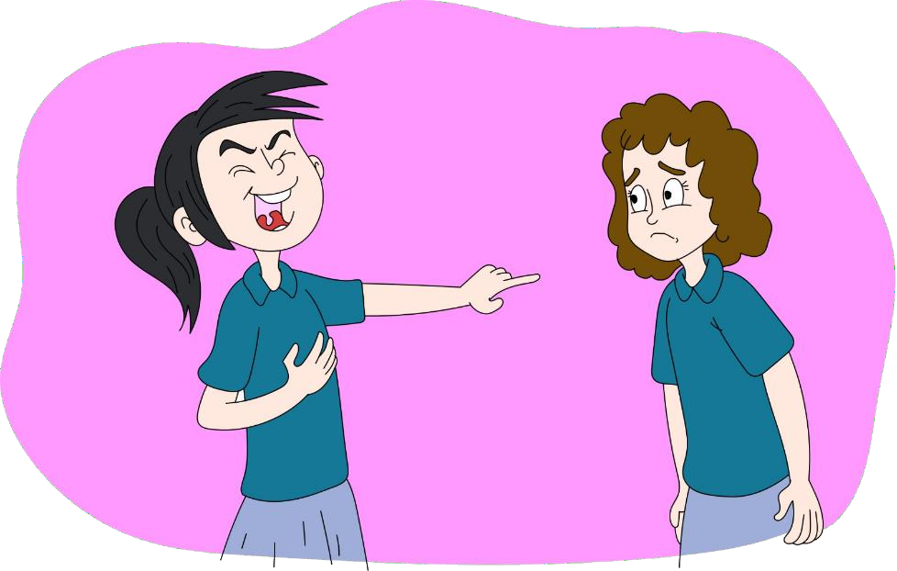
Sözel Zorbalık
Sözel zorbalık: Çocuğa yönelik olumsuz sözel ifadelerin kullanılmasıdır.
İsim/lakap takmak
Hakaret etmek
Küfürlü konuşmak
Bağırmak
Azarlamak
Laf ile sataşmak
Küçük düşürücü sözler söylemek
Alay etmek, dalga geçmek
(Çankaya, 2011; Dinner, 2015; Gür, 2019; Pişkin ve Ayas, 2011; Yeşil, 2011)
8

Slide 10
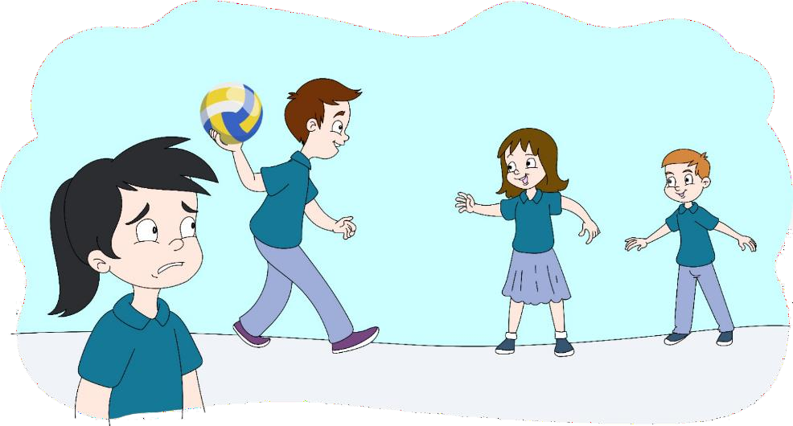
İlişkisel/Sosyal Zorbalık
İlişkisel/sosyal zorbalık: Çocuğun arkadaşlık/sosyal ilişkilerine zarar vermeyi hedefleyen davranışların yapılmasıdır.
Hakkında dedikodu yapmak ve yaymak
Arkadaş grubundan dışlamak
Rezil etmeye/küçük düşürmeye çalışmak
Okul dışı aktivitelere dahil etmemek
Görmezden gelmek
Kıs kıs gülmek
Yalnızlaştırmak
Tehdit etmek
Utandırmak
Taklit etmek
(Pişkin ve Ayas, 2011)
10

Slide 11

Siber Zorbalık
Siber zorbalık: Teknolojik aletlerle (örn. cep telefonu, bilgisayar) yapılan davranışlardır.
Rahatsız edici mesajlar göndermek
Sosyal medya siteleri aracılığıyla rahatsız etmek
Kişiden habersiz sosyal medya hesabı açmak
Fotoğraflarını izinsiz kullanmak
Kişiyi kötüleyen/küçük düşüren paylaşımlarda bulunmak
Sosyal medya hesaplarından dışlamak
Özel fotoğraf ve görüşmelerini diğer kişiler ile paylaşmak
(Hinduja ve Patchin, 2010; Yeşil, 2011)
11

Slide 12
Ortaokul döneminde çocukların fiziksel, sözel ve ilişkisel/sosyal zorbalık davranışlarını sıklıkla yaptıkları görülmektedir.
Bununla birlikte siber zorbalık davranışlarında da artış gözlenmektedir.
12

Slide 13
Akran Zorbalığında Farklı Gruplar
Akran zorbalığı okuldaki tüm çocukları ve okul ortamını etkilemektedir.
Akran zorbalığı durumlarında yer alan çocukları 4 temel grupta ele alabiliriz:
  Zorbalık yapanlar
  Zorbalığa maruz kalanlar
  Hem zorbalık yapan hem de aynı zamanda zorbalığa maruz kalanlar
  İzleyiciler (olaya tanıklık edenler)
(Olweus, 2003; Salmivalli ve ark., 1996)
13

Slide 14
Akran Zorbalığına Neden Olabilecek Faktörler
Akran zorbalığına neden olabilen bir çok faktör bulunmaktadır. Ancak hiçbir bireysel veya ailesel özellik tek başına akran zorbalığının nedeni değildir.
Bu faktörlerin incelenmesi akran zorbalığını önleme ve zorbalıkla baş etme konusunda oldukça önemlidir.
14

Slide 15
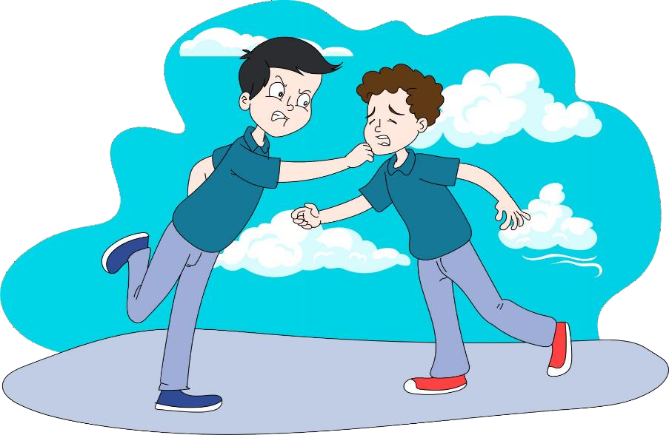
Zorbalık yapan çocukların
Bireysel özellikleri
Başkaları üzerinde egemenlik kurmayı sevme
Saldırganca davranmaktan gurur duyma
Diğerlerinin duygularına karşı duyarsız olma, empati kurmakta güçlük yaşama
Sosyal ve duygusal becerilerde zayıflık
Düşünmeden, tepkisel ve aceleci davranma
Öfke kontrolü problemi yaşama
Yetişkinlere karşı itaatsiz davranışlarda bulunma
Okul dışındaki ortamlarda da saldırganca davranma
Ailesel özellikleri
Anne-baba arasında çatışma
Aile içi şiddet, fiziksel ve/veya duygusal istismar
Anne-babanın ilgi, sevgi, yakınlık göstermemesi
Çocuğa fiziksel ceza verilmesi
Çocuğun saldırgan davranışlarla istediğini elde edebilmesi
Aile içi iletişimin zayıf/kopuk olması
Aile içinde olumsuz rol modellerinin olması (örn. küfürlü konuşan veya şiddet uygulayan anne-babalar/kardeşler)
(Baldry ve Farrington, 1999; Bronfenbrenner, 1986; Duncan 2004; McGrath, 2007; Olweus, 1993, 2005; Pellegrini 1998; Rigby, 2002; Rodkin ve Hodges 2003; Schwartz ve ark., 1997,Ural ve Özteke 2007)
15

Slide 16
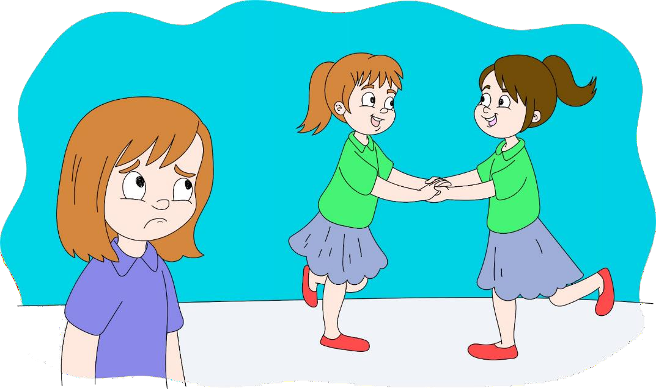
Zorbalığa maruz kalan çocukların
Bireysel özellikleri
Ailesel özellikleri
Çekingen, içe kapanık, itaatkar olma
Düşük benlik saygısı ve özgüven
Sosyal ortamlarda endişeli, kaygılı, güvensiz davranışlar sergileme
Farklı fiziksel özelliklere sahip olma
(örn. aşırı kısa/uzun boy, aşırı
zayıf/kilolu, kekemelik, diş teli – gözlük kullanma)
Fiziksel veya zihinsel engel/farklılığa sahip olma
Dezavantajlı gruba ait olma (göçmen/etnik azınlık)
Aşırı koruyucu ve kollayıcı anne babalar
Aile içi iletişimin zayıf/kopuk olması
Çocuğun aile ortamında saldırgan davranışlara maruz kalması
(Barboza, 2008; Bernstein ve Watson 1997; Carvalho, 2020; Hazler 1996; Nansel ve ark., 2001; Olweus 1980; Reid ve ark. 2004; Smith ve Sharp, 1994 ;Smith 2004; Şirvanlı-Özen 2006)
16

Slide 17
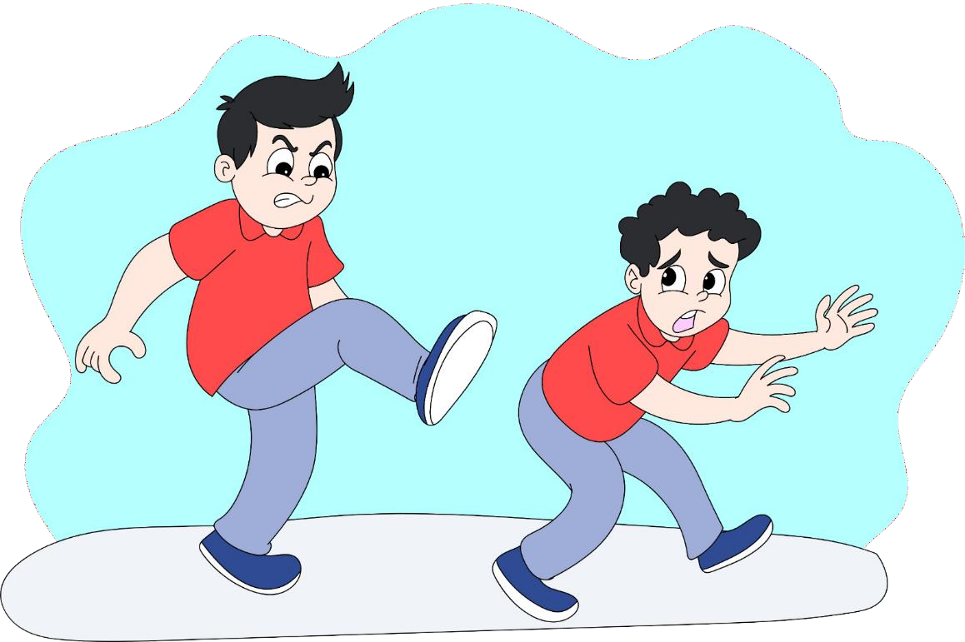
Hem zorbalık yapan hem zorbalığa maruz kalan çocukların
Bireysel özellikleri
Zorbalık yapan ve zorbalığa maruz kalan grubun özelliklerini aynı anda taşıma
Hem kaygılı hem saldırgan yapıda olma
Arkadaşları tarafından dışlanan
Ailesel özellikleri
Aile içinde şiddet ve baskıyla yetiştirilme
Aile ortamında saldırganlığa maruz kalma
Anne-babanın ilgisiz davranması
Anne-babanın tutarsız disiplin yöntemleri uygulaması
(Karataş, 2011; Smokowski ve Kopasz, 2005; Türktan, 2013)
17

Slide 18
Akran Zorbalığının Sonuçları
Akran zorbalığı, bu olaya dahil olan bütün çocukları olumsuz yönde etkilemektedir.
Çocukların fiziksel, psikolojik ve sosyal açıdan etkilendikleri görülmektedir.
Bu olumsuz etkiler hem kısa hem de uzun süreli olabilmektedir.
(Boulton ve Smith,1994; Craig, 1998; Olweus, 1993; Pekel-Uludağlı ve Uçanok, 2005; Rigby, 2003)
18

Slide 19
Zorbalık yapan çocuklar için
Kısa süreli sonuçlar
Okula uyumda güçlük
Dışlanma, yalnız kalma, sevilmeme
Arkadaşlık ilişkilerinde zorluklar
Saldırgan davranışların sürmesi
Arkadaşlık ilişkilerinde problemler
Erken yaşlarda sigara, alkol ve madde kullanma riski
Problemli davranışlarda (örn. suça yönelik) bulunma
Uzun süreli sonuçlar
(Camodeca, Goossens, Meerum Terwogt ve Schuengel, 2002; Gökkaya ve Tekinsav Sütcü, 2020; Jacobs, 2008; Menesini ve ark., 2003)
19

Slide 20
Zorbalığa maruz kalan çocuklar için
Üzüntü, mutsuzluk, kızgınlık, yalnızlık
Düşük özgüven
Fiziksel belirtiler (baş ağrısı, karın ağrısı, mide bulantısı)
Uyku sorunları (korkulu rüyalar, kabuslar)
Okula bağlılıkta azalma
Okulda güvende hissetmeme, okula gitmek istememe
Akademik başarıda düşüş
Kendine zarar verme davranışları
Kısa süreli sonuçlar
Üzüntü, mutsuzluk, kızgınlık, yalnızlık
Düşük özgüven ve benlik saygısı
Depresyon ve kaygı bozuklukları
Sosyal ilişkilerde problemler
Uzun süreli sonuçlar
(Gültekin ve Sayıl, 2005; Kapcı, 2004; Menesini, Modena ve Tani, 2009; Olweus 1993, Slee 1995; Smith ve ark., 2004)
20

Slide 21
Hem zorbalık yapan hem zorbalığa maruz kalan çocuklar için
Yüksek düzeyde saldırgan problemler
Depresyon ve kaygı bozuklukları
Duygusal stres
Düşük benlik saygısı
Sosyal ilişkilerde problemler
Dışlanma
Kısa ve uzun süreli
sonuçlar
(Gültan, 2019; Kumpulainen ve ark., 1998)
21

Slide 22
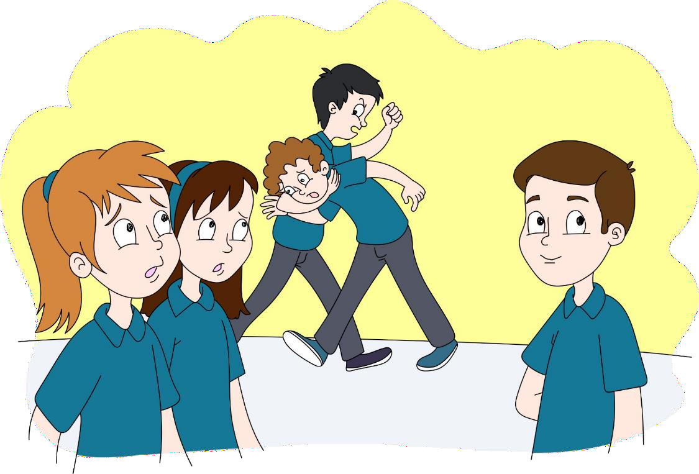
İzleyiciler için
Kendisinin de aynı şeyleri yaşayacağına dair korku ve endişe
Kendisini savunmak için sürekli tetikte hissetme
Zorbalığa maruz kalan arkadaşı için üzülme
Yardım edemediği için suçluluk duyma
İspiyoncu olarak damgalanmaya karşı endişe duyma
Bir taraf tutma konusunda kendisini baskı altında hissetme
Okulda güvende hissetmeme, okula gitmek istememe
Kısa ve uzun süreli
sonuçlar
(Açıl, 2015; Nishina ve Juvanen 2005; Rigby, 2003; Shore, 2006)

Slide 23
Akran Zorbalığını Nasıl Anlarım ve Ne Yapabilirim?
Çocuklar zorbalık yaptıklarını veya zorbalığa maruz kaldıklarını yetişkinlere doğrudan anlatmayabilirler.
Bununla birlikte, çocukları yakından gözlemlediğimizde, bazı işaretler akran zorbalığı durumları hakkında bizlere bilgi verebilir.
Bu işaretler, zorbalık dışındaki nedenlerden de kaynaklanıyor olabilir ancak mutlaka önemsenmeli ve takip edilmelidir.

Slide 24
Çocuğunuzun Akran Zorbalığı Yaptığını Nasıl Anlarsınız?
Farklı ortamlarda saldırgan davranışlar gösterme (örn. ev, mahalle)
Düşünmeden, ani davranma
Çabuk öfkelenme
Farklılıklara karşı önyargılı veya tahammülsüz olma
Kendi suçunu kabul etmeme, genelde hep karşı tarafı suçlama
Kuralları dinleme ve uymada zorluk yaşama
Öğretmen ve ebeveynlerine sıklıkla karşı gelme
Akranlarına hükmetmeye, boyun eğdirmeye çalışma
Başkalarının duygularına duyarlı olmama (empati kurmakta zorlanma)
Sizin almadığınız bir eşyaya birden bire sahip olma (kalem, çanta, kitap)

Slide 25
1.
Çocuğunuz Zorbalık Yapıyorsa Neler Yapabilirsiniz?
Çocuğunuzla zorbalık hakkında konuşun.
Akran zorbalığının hiçbir gerekçesi olamayacağını ifade edin.
Zorbalığın neden durması gerektiğini açıklayın, aksi takdirde herkesin
daha çok zarar göreceğini belirtin.
Zorbalığa maruz kalan arkadaşının nasıl hissedebileceği hakkında konuşun.
2.
Zorbalık davranışlarına onay vermediğinizi belirtin.
Çocuğunuza zorbalık davranışlarını onaylamadığınızı net bir şekilde
belirtin.
Çocuğunuzun kişiliğine yönelik olumsuz vurgu yapmayın,
onaylamadığınız şeyin onun bu davranışları olduğunu vurgulayın. Onu
desteklemeye ve ona yardımcı olmaya hazır olduğunuzu belirtin.
25

Slide 26
Çocuğunuz Zorbalık Yapıyorsa Neler Yapabilirsiniz?
3.
Çocuğunuza yardımcı olun.
Çocuğunuza hangi davranışlarının zorbaca olduğunu aktarın, anlamasına yardımcı olun.
Bu zorbalık davranışlarını neden gösterdiğini anlamaya çalışın. Bu davranışlar yerine hangi davranışları yapabileceğini anlatın.
Kesinlikle fiziksel ceza vermeyin.
Çocuğunuzun davranışlarını değiştirebileceğine güvendiğinizi belirtin, gösterin.
Çocuğunuzun bu konudaki çabasını ve olumlu davranışlarını ödüllendirin.
26

Slide 27
Çocuğunuz Zorbalık Yapıyorsa Neler Yapabilirsiniz?
Çocuğunuzu sosyal ve duygusal beceriler (paylaşma, yardım etme, duyguların ifade edilmesi) konusunda destekleyin.
Çocuğunuzla, zorbalık karşısında diğer öğrencilerin neler hissedebileceği üzerinde konuşun, empati kurmasını sağlayın.
Başkalarına saygı duymayı ve farklılıkları kabul etmeyi öğretin. Bu konuda
kitaplardan faydalanabilirsiniz.
Çocuğunuzun sosyal ve duygusal becerilerini geliştirmesinde ona destek sağlayın. Bu konuda kitaplar okuyun ve yaşına uygun etkinlikler
gerçekleştirin.
4.
5.
Okulu bilgilendirin.
Okul ile mutlaka temasa geçin.
Psikolojik danışman/rehber öğretmen ve sınıf öğretmeniyle iş birliği kurun.
Gerektiği zaman uzman desteği almaktan çekinmeyin.
27

Slide 28
Çocuğunuzun Zorbalığa Maruz Kaldığını Nasıl Anlarsınız?
Vücudunda morluk, çizik, yara vb. belirtiler
Okuldan kitapları veya kıyafetleri yırtılmış, dağılmış, kirli olarak dönme
Harçlığını kaybetme, sık sık harçlık isteme
Normalde okulu sevmesine rağmen okula gitmek istememe
Okul servisine binmek istememe, okula gidiş-dönüş yolunu değiştirme
Sık sık baş ağrısı, karın ağrısı, iştah kaybı gibi fiziksel problemlerden şikayet etme
Eski neşesini kaybetmiş olma, yapmaktan hoşlandığı şeyleri yapmak istememe
İçe kapanma, ağlama krizleri
Eve arkadaşının gelmemesi, arkadaşına gitmek istememe
Uykuya dalmakta güçlük yaşama, kabuslar görme
Her an kötü bir şey olacakmış gibi endişeli ve tedirgin davranma
Çabuk öfkelenme, tepkisel davranma
Kendine zarar verme davranışlarında bulunma

Slide 29
Çocuğunuz Zorbalığa Maruz Kalıyorsa Neler Yapabilirsiniz?
1.
Çocuğunuzla konuşun ve onu destekleyin.
Çocuğunuzla neler yaşadığı konusunda konuşun.
Çocuğunuza onun yanında olduğunuzu ve ona yardım etmek istediğinizi belirtin.
Çocuğunuzu yargılamadan dinleyin; ne hissettiğini sorun ve duygularını paylaşmasını sağlayın.
Zorbalığa uğramanın onun bir hatası olmadığını açık bir şekilde
ifade edin.

Slide 30
Çocuğunuz Zorbalığa Maruz Kalıyorsa Neler Yapabilirsiniz?
2.
Zorbalıkla baş edebilmesi için ona yardımcı olun.
Zorbalığa nasıl karşı çıkabileceğine dair basit planlar geliştirin. Örneğin, zorbalık durumunda çocuğunuza net ve kendinden emin bir şekilde «hayır, dur» demesini; «zorbaca davranma» demesini
önerebilirsiniz.
Çocuğunuzla böyle bir durumda okulda kimden ve ne şekilde yardım isteyebileceğini konuşun. Çocuğunuzu yardım isteme konusunda cesaretlendirin.
Çocuğunuza bu durumu okul ile paylaşmanız gerektiğini söyleyin, gerekirse birlikte bir plan geliştirin.
İlerleyen günlerde çocuğunuzun davranışlarını izlemeye devam edin.

Slide 31
Çocuğunuz Zorbalığa Maruz Kalıyorsa Neler Yapabilirsiniz?
3.
Çocuğunuzu sosyal ve duygusal beceriler konusunda destekleyin.
Çocuğunuzun kendini etkili bir şekilde ifade edebilmesine yönelik
çalışmalar yapın. Bu konuda yardım almasını sağlayın.
Yeni arkadaşlıklar kurması ve sağlıklı sosyal ilişkiler sürdürebilmesi için gerekli becerileri kazanmasını sağlayın. Bu konuda kitaplardan faydalanabilirsiniz.
Çocuğunuzun özgüvenini yeniden kazanması için çaba gösterin, olumlu özelliklerini vurgulayın.

Slide 32
Çocuğunuz Zorbalığa Maruz Kalıyorsa Neler Yapabilirsiniz?
4.
Okulu bilgilendirin.
Okul ile mutlaka temasa geçin.
Psikolojik danışman/rehber öğretmen ve sınıf öğretmeniyle iş birliği kurun.
Gerektiği zaman uzman desteği almaktan çekinmeyin.

Slide 33
Çocuğunuzun Akran Zorbalığına Tanık Olduğunu Nasıl Anlarsınız?
Okula gitmek istememe
Arkadaşlarının başına gelenleri anlatma
Bazı arkadaşlarıyla bir araya gelmek istememe

Slide 34
Çocuğunuz Zorbalığa Tanıklık Ediyorsa Neler Yapabilirsiniz?
1.
Çocuğunuzla konuşun ve onu dinleyin.
Çocuğunuzla zorbalık hakkında konuşun, onu bilgilendirin ve
zorbalığın hiçbir şekilde kabul edilemez olduğunu vurgulayın.
Çocuğunuza zorbalığa tanık olmanın ona neler hissettirdiğini sorun, bu duygular üzerinde konuşun.

Slide 35
Çocuğunuz Zorbalığa Tanıklık Ediyorsa Neler Yapabilirsiniz?
Neler yapabileceği konusunda çocuğunuza destek olmaya çalışın.
2.
Zorbalık yapan arkadaşlarını desteklememesi gerektiğini aktarın.
Çocuğunuzla zorbalığı engelleme konusunda onun ve arkadaşlarının neler yapabileceği üzerinde konuşun. Birlikte bir plan hazırlayın.
Çocuğunuzun, zorbalık durumuna şahit olduğunda bir yetişkine (öğretmenine) bunu haber vermesinin önemli bir yardım olduğunu söyleyin.
Çocuğunuzu, zorbalığa maruz kalan öğrenciye karşı destekleyici ve nazik
olmaya teşvik edin. Onun neler hissedebileceği üzerinde konuşun.
3.
Okulu bilgilendirin.
Okul ile mutlaka temasa geçin, bu olayı okul yönetimiyle paylaşın.

Slide 36
Anne-Babalara Genel Öneriler
Anne-babalar, bir yandan çocuklarının gelişimine katkıda bulunurken bir yandan da akran zorbalığının önlenmesini sağlayabilirler:
Olumlu anne-baba tutumu
Sağlıklı iletişim
Olumlu rol model olma

Slide 37
Olumlu anne-baba
tutumları
Çocuğa sevgi ve ilgi gösterilmesi
Ev içerisindeki kuralların net belirlenmesi ve tutarlı bir
şekilde uygulanması
Çocuğun bilgisayar, TV kullanımının denetlenmesi
Çocuğun kendisini rahat ifade edebileceği bir aile ortamı yaratılması
Günün nasıl geçti? Bugün okulda seni en mutlu eden şey neydi? Bugün seni üzen bir şey yaşadın mı, bu konuda neler yaptın? gibi sorularla sohbet edilerek çocuğun okul yaşamına dair bilgi alınması
Sağlıklı iletişim
Çocuklar anne-babalarının davranışlarını gözlemler ve taklit ederler. Kendi davranışlarınız ile çocuğunuza rol model olabilirsiniz.
Olumlu rol model olma
37

Slide 38
Anne-babalar
fiziksel veya psikolojik şiddet
uyguladıklarında
alaycı konuştuklarında, dalga geçtiklerinde
duygularını olumsuz şekilde ifade
ettiklerinde
Çocuklar
benzer davranışlar sergiler.
Anne-babalar
başkalarına değer verdiğini gösterdiklerinde
olumlu sosyal davranışlarda
bulunduklarında (örn. paylaşma, işbirliği)
duygularını sözel olarak ifade ettiklerinde

Slide 39
Dinlediğiniz için teşekkürler.

